Slide 1
Circuits combinatoires

Slide 2
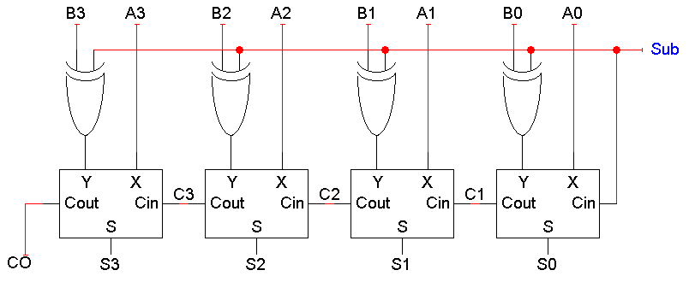
Additionneur/Soustracteur
Complément à 2 (inversion + 1 avec sub en entrée)
si sub = 0 alors A + B
si sub = 1 alors A + Complément_a_2(B)

Slide 3
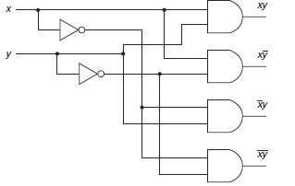
Décodeur
n entrées 2^{n} sorties

Slide 4
Décodeur
n entrées 2^{n} sorties
1
0

Slide 5
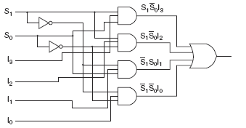
Multiplexeur
Décodeur (adresse)
Données

Slide 6
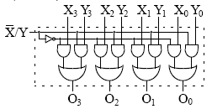
Multiplexeur
Choix de X ou Y

Slide 7
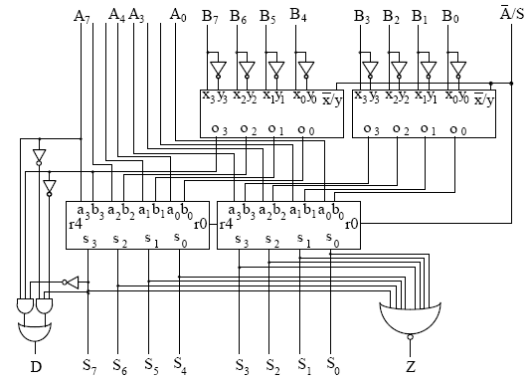
Additionneur/soustracteur
D :
a3=b3=1 et s3 = 0
ou
a3=b3=0 et s3 = 1

Slide 8
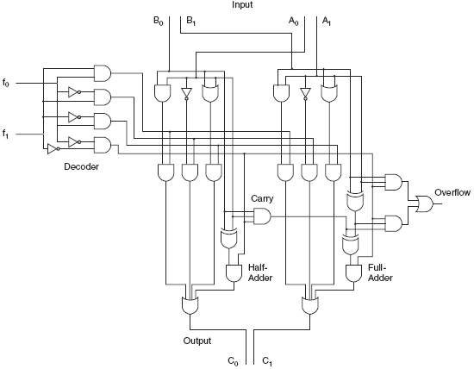
UAL
f1f0 :
11 : A et B
10 : non A
01 : A ou B
00 : A + B

Slide 9
UAL
1
1
f1f0 :
11 : A et B
10 : non A
01 : A ou B
00 : A + B
B0 and A0
B1 and A1

